Slide 1
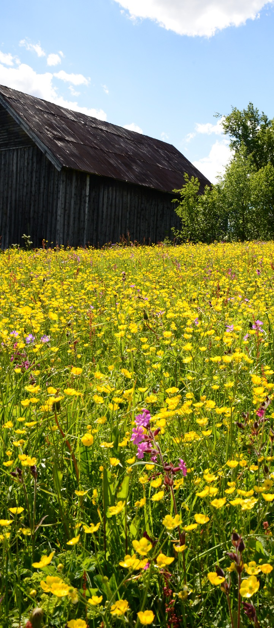
Handlingsprogram 2022-2025 med årsbudsjett 2022
Kommunedirektørens forslag
Rune Antonsen, 1. november 2021

Slide 2
Hva er kommunens handlingsprogram?
Handlingsprogram
  Kommuneplanens handlingsdel
  Økonomiplan (2022-2025) med årsbudsjett (2022)
Innhold:
  Det kommunale plansystemet
  Økonomi
    status og utfordringer
    Rammebetingelser
    Drift og investering
  Tjenestene
    Fakta om tjenestene
    Økonomi
    Utfordringer og muligheter
    Satsinger og tiltak
    Mål og virkemidler
  Vedlegg
… i ett dokument

Slide 3
Endringer i plandokumentet fra 2022
Mer fokus på tjenestene og hva vi skal få til
  Fakta om tjenestene
  Satsinger og tiltak
Økonomi er et verktøy for at kommunen skal kunne løse sine fire oppgaver som samfunnsutvikler, tjenesteprodusent, myndighetsutøver og arena for demokratiutvikling, men ikke noe mål i seg selv
  Kommunen har ikke størst mulig «overskudd» som mål, men gode tjenester

Slide 4

Det store bildet

Slide 5
Det store bildet
De senere årene frem til 2022:
Reduksjon i folketall
  Negativt for kommunens inntekter og evne til å videreføre dagens tjenestetilbud – penger følger folk
  Færre barn, unge og voksne i produktiv alder (18-49 år)
  Flere eldre
  Økt skjevfordeling mellom kjønnene
Staten ønsker færre kommuner – mindre penger til «frivillig små»
Omstilling, effektivisering og tilpasning av tjenestene til lavere inntekter
  Effektivisering av tjenestene
  Reduksjon i kvalitet og omfang på tjenestene
  Strukturelle endringer
  Interkommunalt samarbeid

Slide 6
Det store bildet
De senere årene frem til 2022:
Betydelig gap mellom inntekter og utgifter
  Bruk av disposisjonsfond for å opprettholde løpende drift – ingen varig løsning
Økende del av inntektene bindes opp som følge av økt rettighetslovgivning og statlig detaljstyring
  Mindre lokalt selvstyre og handlingsrom for kommunene
Store investeringer
  Ny skole, bibliotek og aktivitetshus
Økt økonomisk risiko (strammere driftsrammer, bruk av disposisjonsfond til løpende drift)
Økt digitalisering av tjenestene
Våler en del av Innlandet – lenger vei til «makta» og Sør-Østerdalsregionen fortsatt «store nok sammen»?

Slide 7
Det store bildet
2022-2025:
Fortsatt betydelig gap mellom inntekter og utgifter
  Disposisjonsfondet reduseres vesentlig i 2022 og er ikke stort nok til å dekke ubalanse i budsjettet i årene fremover
  Tiltakene får stadig større konsekvenser for tjenestene
  Økt budsjettrisiko (strammere driftsrammer, økte finansutgifter og reduserte fond)
  Økt styringsrisiko med strammere driftsrammer (økt fare for budsjettoverskridelser)
Fortsatt reduksjon folketallet med flere eldre og færre barn og unge?
  Påvirker behovet for tjenester innenfor både barnehage, skole, helse og omsorg m.m., og gjør det nødvendig å tenke nytt, men samtidig vanskelig å henge med
Digitalisering av tjenestene går enda raskere
«Drahjelp» fra ny regjering til små kommuner?

Slide 8
1 000 færre innbyggere siden 1985. Hvor dro de hen?
Våler kommune har hatt netto innvandring på 143 innbyggere siste 10 årene – i hovedsak unge folk

Slide 10
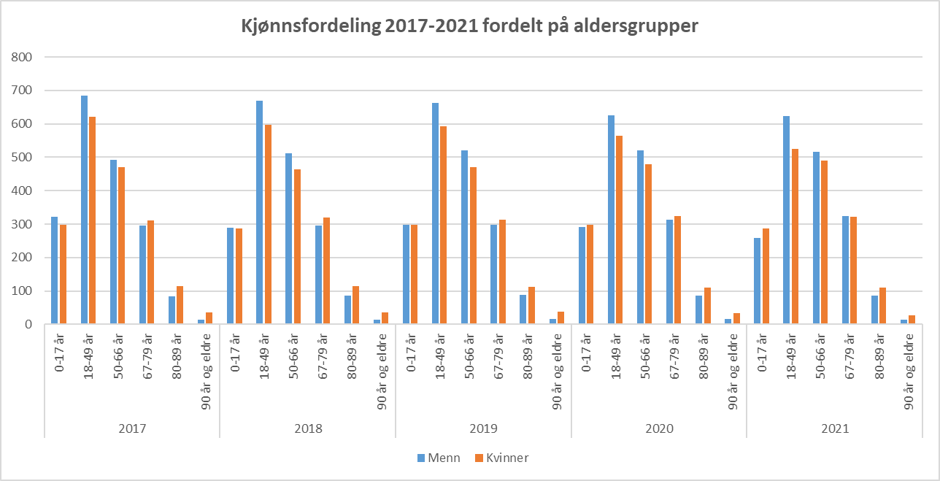
96 færre kvinner i alderen 18-49 år på 4 år

Slide 11
Elevtall grunnskolen (2018-2026)
= -75

Slide 12
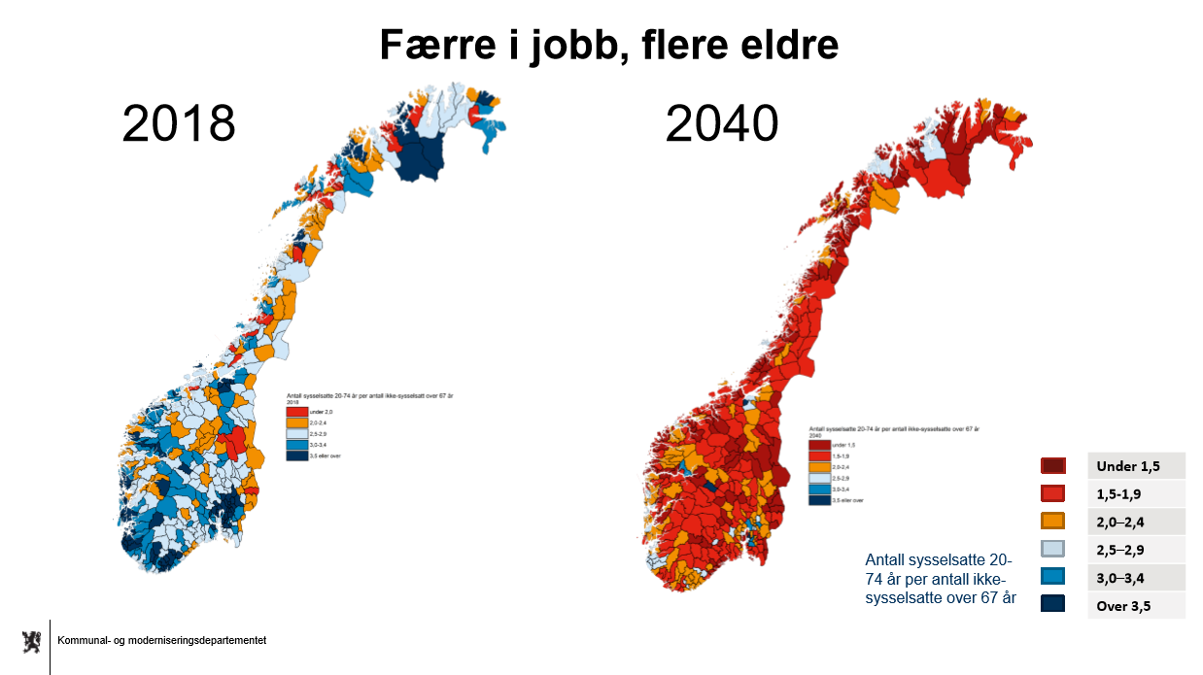
Befolkningsutvikling

Slide 13

Utfordringene fremover
«Vi er inne i et tidsskille hvor veksten i behovene går opp og veksten i inntektene går ned.»

Slide 14
Det store bildet
Hva betyr dette for hvordan vi rigger oss for fremtiden?
Hvilke strategiske grep må vi ta de nærmeste årene?

Slide 15

Hovedgrepene i planperioden

Slide 16
Mål
Bedre balanse mellom inntekter og utgifter på varig basis
Stabilitet i tjenestene overfor innbyggere og næringsliv
Dreining av ressursbruken fra der hvor behovet minsker til der hvor behovet øker

Slide 17
Tre handlingsalternativer
Redusere kvalitet og omfang på tjenestene
Gjennomføre strukturelle endringer i tjenestene
Slå oss sammen med andre kommune
Mulighetene for strukturelle endringer er langt på vei brukt opp i egen kommune, men fortsatt muligheter for økt interkommunalt samarbeid
Spørsmålet om kommunesammenslåing ble sist behandlet av kommunestyret
30. 08.21, uten at det var politisk flertall for å utrede muligheter og konsekvenser av en kommunesammenslåing med Åsnes kommune
Det gjenstående hovedalternativet er derfor fortsatt kutt i egne tjenester.

Slide 18
Spørsmål er da: Hvor går smertegrensen – for brukere, innbyggere, folkevalgte og ansatte?

Slide 19
Hovedgrepene i planperioden
Innsparingstiltak innenfor alle tjenestene (totalt 13,4 mill. kr)
  Størst relativt kutt i skole
  Størst konsekvenser innenfor helse (forebyggende tiltak) og pleie og omsorg (stengning av avdeling ved Våler omsorgssenter)
  Nye behov i 2022 utgjør 7 mill. kr
  Akkumulert innsparingsbehov frem mot 2025 på 43 mill. kr betyr fortsatt kutt i tjenestene
Arbeidet med tilpassing av driften til gjeldende inntektsrammer må videreføres. Vi har ingen tid å miste!
VÅG-samarbeidet bør utvikles til å omfatte flere tjenester
Felles NAV-kontor og deltagelse i Hedmark IKT må utredes
Eiendomsskatt på næring, verker og bruk økes fra 6 til 7 promille
  Maksimale satser fra 2022 på all fast eiendom
Disposisjonsfondet reduseres fra 18,8 til 4,1 mill. kr ved utgangen av 2022
  Gjør kommunen sårbar for svikt i inntekter og uforutsette utgifter
Investeringer på 108 mill. kr i planperioden, men ikke alle behov er med
Notes:
Reduserer bruken av disposisjonsfond i 2021 med om lag 5 mill. kr. Det gir samlet bruk i 2021 på 8,9 mill. kr.

Slide 20
Hovedgrepene i planperioden
Notes:
Økte finansutgifter som følge av renteøkning er inklusiv i konsekvensjustert budsjett.
Økte finansutgifter som følge av nye investeringer er innarbeidet i tabellen og fremgår av egen linje.
Økte finansutgifter totalt fra 2021-2025 er 13,3 mill. kr.

Slide 21
Fortsette som i dag?
 | 2022 | 2023 | 2024 | 2025
Korrigert netto driftsresultat | 27 160 | 31 789 | 37 658 | 38 276
Korrigert netto driftsresultat i % av driftsinntektene | -7,59 % | -8,91 % | -10,61 % | -10,80 %

Slide 22
Kommunedirektørens forslag
 | 2022 | 2023 | 2024 | 2025
Korrigert netto driftsresultat uten ytterligere tiltak | -14 782 | -7 072 | -12 642 | -14 814
Notes:
Utvikling uten «dummypost» med ne uspesifiserte innsparingstiltak

Slide 23
Fortsette som i dag?
 | 2020 | 2021 | 2022 | 2023 | 2024 | 2025
Disposisjonsfond UB | 27 747 | 18 838 | 4 056 | -35 845 | -37 658 | -38 276
Disposisjonsfond i % av driftsinntekter | 7,25 % | 5,22 % | 1,13 % | -10,05 % | -10,61 % | -10,80 %

Slide 24
Kommunedirektørens forslag
5-10 %
 | 2020 | 2021 | 2022 | 2023 | 2024 | 2025
Disposisjonsfond UB | 27 747 | 18 838 | 4 056 | 4 056 | 4 056 | 4 056
Notes:
Fond hensyntatt innsparingstiltak.

Slide 25
Statsbudsjettet
Robuste kommuner:
  Forventer at alle kommuner skal ha kapasitet og kompetanse til å løse de samme oppgavene (generalistkommuneprinsippet)
  God økonomistyring
  Krav til effektivisering
Barnevernreform
Tilleggsproposisjon?

Slide 26
Gjeldsutvikling i planperioden
Lånegjelden øker med 15,7 mill. kr 2021-2025
Renten øker fra 1,4 % i 2021 til 2,4 % i 2025
Avdrag øker med 7,1 mill. kr og renter (netto) med 6,2 mill. kr fra 2021-2025
Økte finansutgifter gir tilsvarende mindre til drift
Ombygging bofellesskap VOS, Vålertunet 2 og ny brannstasjon må utredes nærmere og er derfor ikke innarbeidet

Slide 27
Gjeldsutvikling

Slide 28

Hva går pengene til?

Slide 29
Netto driftsrammer fordelt

Slide 30
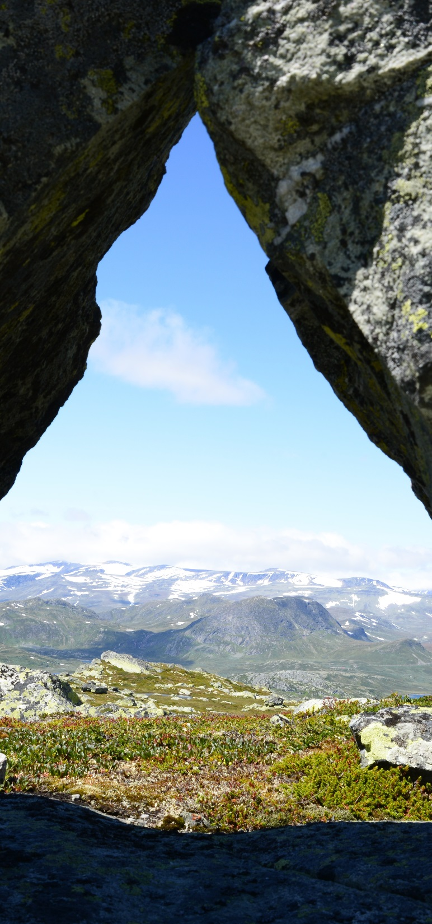
Gebyrer, avgifter og egenbetalinger

Slide 31
Gebyrer, avgifter og egenbetalinger
De generelle betalingssatsene økes gjennomgående med konsumprisindeks eller lønnsvekst der satsene ikke fastsettes av staten
Oppholdsbetaling SFO er økt med forventet lønnsvekst og barnehageprisene er makspris
Satser for praktisk bistand i hjemmet har økt med 5,8 % pga. lave satser i dag
Vann, avløp og renovasjon er justert i forhold til selvkostberegning, som medfører noe reduksjon på vann og renovasjon, øvrige samme som 2021
Våler Kommuneskoger KF har eget prisregulativ som vedlegg til sitt budsjett

Slide 32

Investeringer

Slide 33
Investering og finansiering
Totalt 19,4 mill. kr i investeringer i bygg/anlegg og andre varige driftsmidler 2022
  Helse og omsorg: 2 mill. kr
  Undervisning og kultur: 7 mill. kr
  Boliger: 0,2 mill. kr
  IKT og annet: 1,4 mill. kr
  Vei, gatelys og uteanlegg: 4 mill. kr
  Vann og avløp: 4 mill. kr
Finansieres med ubrukte lånemidler og medfører derfor ingen økte finanskostnader

Slide 34
Investering og finansiering
Totalt 90 mill. kr i investeringer 2023-2025
  Ombygging fysikalsk institutt til bofellesskap: 11,3 mill. kr
  Renseanlegg: 50 mill. kr
Investeringer som må utredes nærmere og som derfor ikke er med i økonomiplanen:
  Brannstasjon, ombygging bofellesskap VOS, Vålertunet 2
Økte finanskostnader 2025: 3,8 mill. kr

Slide 35

Virksomhetene

Slide 36
Fellesoppgaver
Fellestjenester skole/barnehage, private barnehager, kirke og eksterne samarbeid helse
Nye behov: 0,5 mill. kr
  Refusjonsgaranti styrkingstiltak private barnehager
Reduksjon i rammen med 0,3 mill. kr:
  Endringer i avtale om pedagogisk psykologisk tjeneste 0,1 mill. kr
  Omorganisering av logopedtjenesten i skole og barnehage 0,2 mill. kr
Konsekvenser:
  Dårligere tilbud til barn som trenger logoped

Slide 37
Kommunedirektør og stab
Nye behov: 0,7 mill. kr
  Kommuneplan: 0,2 mill. kr
  Sentrale midler til opplæring og kurs: 0,3 mill. kr
  Deltakelse i Visit ElverumRegionen og Finnskogen Natur og kulturpark: 0,2 mill. kr
Reduksjon i rammen med: 0,7 mill. kr
  Redusere ressurser IKT/velferdsteknologi: 0,1 mill. kr
  Redusere åpningstiden på servicetorget: 0,1 mill. kr
  VÅG-samarbeidet/NAV/H-IKT: 0,5 mill. kr
Konsekvenser:
  Ytterligere bemanningsreduksjoner i en allerede marginal stab
  Redusert service til publikum og intern støtte

Slide 38
Våler barne- og ungdomsskole
Reduksjon i rammen 3,1 mill. kr
  Tilpasning til lærernormen gjennom reduksjon i antall lærerårsverk/reduksjon fagarbeider (7,8 årsverk)
  Reduserte ressurser administrasjon og ledelse (1,5 årsverk)
  Engasjementer som utløper juli 2022 (4,4 årsverk)
Konsekvenser:
  Redusert lærertetthet
  Mindre tid til elever med spesielle behov
  Mindre tid for ledelsen til å følge opp ansatte
  Redusert administrativ støtte for ansatte
  Fortsatt innenfor statlig bestemt lærernorm

Slide 39
Nordhagen barnehage
Reduksjon i rammen 0,8 mill. kr
  Redusert bemanning som følge av nedgang i antall barn (2,6 årsverk)
Konsekvenser:
  Utfordrende med effektiv drift i uhensiktsmessig bygg
  Mindre ressurser til oppfølging av barna
  Videreført drift gir betydelig økning i kommunens tilskudd til private barnehager fra 2024
  Stor usikkerhet knyttet til barnetall og barns behov fra høsten 2022

Slide 40
Kultur
Nye behov: 0,1 mill. kr
  Markering av 1000-års jubileet
Reduksjon i rammen: 0,3 mill. kr
  Funksjon som barnebibliotekar løses innenfor årsverket til kulturskolerektor: 0,2 mill. kr (0,2 årsverk)
  Reduksjon i øvrig bemanning: 0,1 mill. kr (0,3 årsverk)
Konsekvenser:
  Redusert kapasitet – kulturskolen, saksbehandling, arrangementer m.m.

Slide 41
Landbrukskontoret
Reduksjon i rammen (Vålers andel): 0,3 mill. kr
  Nedbemanning med 1 årsverk
Konsekvenser:
  Stans i tilnærmet alt utviklingsarbeid/alle prosjekter
  Lovpålagte kontroller blir nedprioritert ytterligere

Slide 42
Teknisk
Nye behov: 0,4 mill. kr
  Vedlikehold kommunale formålsbygg
Reduksjon i rammen: 0,4 mill. kr
  Reduserte driftskostnader ved salg av eiendom:
  0,3 mill. kr
  Reduserte driftskostnader knyttet til utskifting av gamle anlegg kjøl/frys VOS: 0,1 mill. kr
Konsekvenser:
  Noe styrket bygningsvedlikehold, men langt fra nok til dekke et betydelig vedlikeholdsetterslep
  Fortsatt minimalt vegvedlikehold

Slide 43
Helse
Nye behov: 5 mill. kr
  Innleie av vikar i fastlegehjemmel: 1 mill. kr
  Endringer i tilskudd fastleger samt økt sats for daglegevaktgodtgjøring: 0,2 mill. kr
  Økte utgifter barnevernreformen: 3,9 mill. kr
Reduksjon i driftsramme: 2,1 mill. kr
  Reforhandle kjøp av spesialiserte heldøgns omsorg (HDO) plasser (ny rammeavtale med Stendi): 1,3 mill. kr
  Delfinansiere faste stillinger med tilskuddsmidler (ingen vikar for fast ansatt): 0,4 mill. kr
    Løpende oppgaver blir ikke løst, overført til andre eller, skjøvet ut i tid?
  Endrede behov barnevern: 0,2 mill. kr
  Redusere andre driftskostnader: 0,2 mill. kr
Konsekvenser:
  Flere av tiltakene i 2022 kan ikke vedvare over en lengre tid.
  Tiltak fra 2023 vil være svært inngripende og en ny vurdering av forsvarligheten av å gjennomføre tiltakene vil bli gjort i forbindelse med arbeidet med budsjettet for 2023.

Slide 44
TIFU
(tiltak og tjenester for funksjonshemmede)
Reduksjon i driftsrammen: 2,5 mill. kr
  Inngått nye avtale om heldøgns omsorg (HDO) plasser: 0,7 mill. kr (ny rammeavtale med Stendi)
    Hensyntatt reduksjon i tilskuddet til ressurskrevende tjenester
  Overflytte brukere til VOS pga. økt pleiebehov:
  1 mill. kr
  Redusere 1,35 årsverk gjennom endret turnus:
  0,8 mill. kr
Konsekvenser:
  Betydelig økonomisk risiko i tiltak som gjelder overflytting av bruker til VOS
  Endringer i finansieringsordningen for ressurskrevende tjenester i tilleggsproposisjon til statsbudsjettet?

Slide 45
Våler omsorgssenter
Reduksjon i rammen 1,2 mill. kr
  Stenge en avdeling på VOS – 4 sykehjemsplasser (3,7 årsverk)
Konsekvenser:
  Betydelig risiko for økt press i hjemmetjenestene, som gir økte utgifter i tjenesten
  Kan gi utfordringer med å ta imot utskrivningsklare pasienter fra sykehus (dagbøter på kr 5 400 per døgn)
  Hjemmetjenesten yter i dag tjenester overfor beboerne ved Vålertunet/Bofellesskapet. Tyngre brukere her som følge av reduserte plasser ved VOS, kan øke kommunens utgifter
  Dersom kommunen må kjøpe sykehjemsplasser eksternt, vil det normalt bety en utgift på 1,3 mill. kr eller mer årlig per plass

Slide 46
NAV
Reduksjon i rammen 1,6 mill. kr
  Delfinansiere fast stilling med tilskuddsmidler: 0,3 mill. kr
  Redusere 2 plasser «Los meg fram»: 0,2 mill. kr
  Reduksjon i introduksjonsprogrammet og KVP: 0,7 mill. kr
  Redusere bidrag til boutgifter og livsopphold: 0,4 mill. kr
Konsekvenser:
  Strammere budsjett med økt risiko for budsjettoverskridelser

Slide 47
Samlet reduksjon i årsverk
Virksomhet | Årsverk
Fellestjenester | 0,1
Kommunedirektør og stab | 0,7
Våler barne- og ungdomsskole | 13,7
Nordhagen barnehage | 2,6
Kultur | 0,5
Landbruk | 1,0
Teknisk | 0,0
Helse | 0,8
TIFU | 1,4
Våler omsorgssenter | 3,7
NAV | 0,0
TOTALT | 24,5

Slide 48
Oppsummering
Reduserte rammer og kutt i årsverk innenfor alle virksomheter
Tre handlingsalternativer for balanse i økonomien i planperioden:
Reduksjon i kvalitet og omfang på tjenester
Strukturelle grep med vekt på økt interkommunalt samarbeid
Kommunesammenslåing

Slide 49
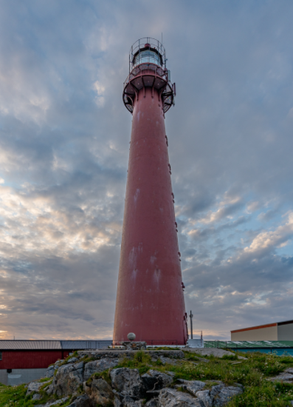
Snart fast grunn under føttene?
«Har du fyr, har du løkte langs din vei.
Har du fyr, et signal om riktig lei.
Ei lampe som gløde i mørke, og lose dæ ut og frem.
Som tar dæ bort og hjemmefra, men også tar dæ hjem»
Hekla Stålstrenga

Slide 50
Store utfordringer, ja, men også muligheter
Nye arbeidsplasser gir god vekst i sysselsettingen (men ikke nødvendigvis flere i arbeid fra Våler)
Kompetente og engasjerte ansatte
Fremtidsmuligheter gjennom:
  Ny skole, bibliotek og aktivitetshus styrker sentrum
  Nye grønne arbeidsplasser gjennom Sirkulære Solør
  Visit Innlandet og «bærekraftig reisemålsutvikling»
  Satsing på Finnskogen som turistmål
  Forsvaret tilbake til Haslemoen?
…… for å nevne noe.

Slide 51

Takk for oppmerksomheten!

